Slide 1
Programmazione procedurale
Linguaggio di Riferimento: C
Notes:
Informatica Generale - Introduzione al linguaggio C
© Andrea De Lucia

Slide 2
Linguaggio macchina
Il linguaggio macchina costituisce la forma espressiva atta a descrivere programmi e ad essere direttamente interpretata dall’unità di controllo
La programmazione in linguaggio macchina richiederebbe:
  la conoscenza dell’architettura del calcolatore
  la pianificazione dell’impiego della memoria
  la definizione di un numero notevole di istruzioni elementari
molte cause di errori e difficoltà di controllarli

Slide 3
Linguaggi simbolici
I linguaggi simbolici consentono di esprimere il programma secondo regole ancora formali, ma con istruzioni più sintetiche e vicine alla logica del pensiero umano
L’impiego dei linguaggi simbolici è possibile grazie alla disponibilità del software di base

Slide 4
Software di base
editor (produzione del programma origine);
compilatore (produzione del programma oggetto, mediante la traduzione del programma origine da linguaggio simbolico a linguaggio macchina)
  ... in alternativa si può usare un interprete ...
collegatore (produzione del programma eseguibile mediante il collegamento del programma oggetto con componenti di librerie)
caricatore (caricamento del programma eseguibile in memoria al fine della sua esecuzione)

Slide 5
Dal programma sorgente al programma eseguibile
Editor
Compiler
prog.c
prog
Linker
prog.o
lib.o
other files/library

Slide 6
Introduzione al linguaggio C
Caratteristiche del linguaggio
- General Purpose (Adatto a tutti gli usi)
- Conciso
- Portabile
- Modulare
- Efficiente
Medio livello di difficoltà
- Formato libero ( Incoraggia lo stile individuale)
… non e’ perfetto !
Notes:
Informatica Generale - Introduzione al linguaggio C
© Andrea De Lucia

Slide 7
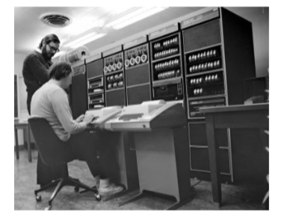
Il linguaggio C: cenni storici
Il linguaggio C è stato sviluppato intorno al 1972 nei Bell Laboratories AT&T americani, da Dennis Ritchie.
E’ nato come linguaggio di sviluppo del Sistema Operativo UNIX.
Gli antenati del C possono essere riuniti in linea genealogica:
  Algol 60 1960 (Comitato Int.)
  CPL 1963 (Cambridge)
  BCPL 1967 (Cambridge)
  B 1970 (Thompson)
  C 1972 (Ritchie)

Slide 8
Strumenti per la Programmazione

Slide 9
Cosa ci serve?
Per iniziare a programmare in C ci servono sostanzialmente 2 cose:
Un posto dove scrivere il nostro codice sorgente, chiamasi g;
Qualcuno che traduca o interpreti il codice che noi scriviamo, e che lo renda eseguibile; chiamasi (nel nostro caso) compilatore.
E tanta voglia di programmare! :-)
Se si usa una qualsiasi fra le principali distribuzioni Linux, questi strumenti sono già installati (es: gcc + vi)

Slide 10
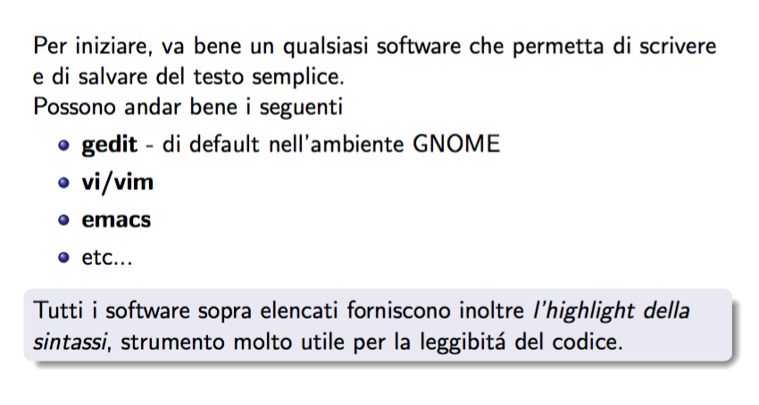
L’editor di testi

Slide 11
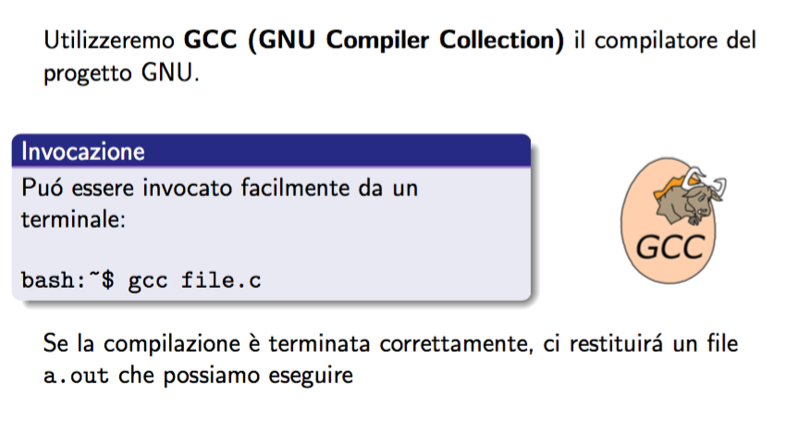
Il compilatore

Slide 12
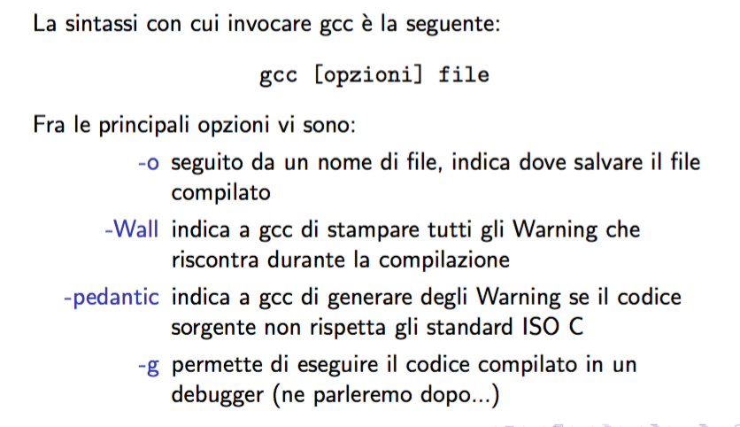
Parametri di gcc

Slide 13
Programmazione in C
Struttura di un programma
Istruzioni semplici
Tipi, variabili, costanti, operatori, espressioni
Notes:
Informatica Generale - Introduzione al linguaggio C
© Andrea De Lucia

Slide 14
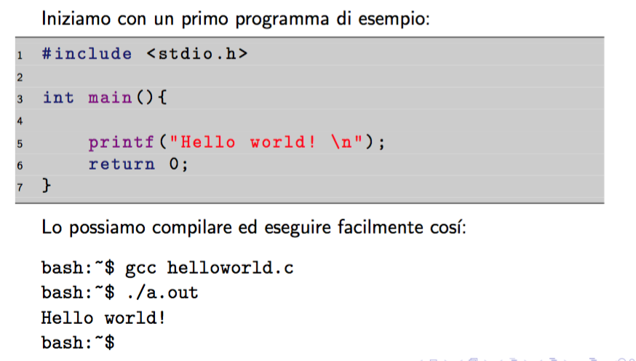
Hello World!

Slide 15
Struttura dei Programmi
Apertura e chiusura
di un commento
/* File: hello.c
-------------
Questo programma visualizza il messaggio
"Hello, world." sullo schermo. */
#include <stdio.h>
main()
{
printf("Hello, world.\n");
}
inclusione di libreria
}
programma principale

Slide 16
Commenti
- I commenti sono utilizzati per fornire al programmatore descrizioni informali del programma
- non vengono eseguiti dalla macchina
- facilitano la comprensione del programmatore
- possono trovarsi su una o più righe e sono
delimitati da /* e */, oppure sono preceduti
da // se si trovano su una sola riga
- possono essere inseriti sia in testa al programma
(per dare una descrizione complessiva della sua
funzionalità) o vicino a particolari parti di codice

Slide 17
Librerie
- Una libreria contiene componenti scritte da altri programmatori che possono essere riusate nel nostro programma
- le informazioni sulle componenti disponibili nella
libreria sono fornite in un header file (con
estensione .h)da includere nel programma
#include <stdio.h>
- l’estensione .h indica un header file, così come
l’estensione .c indica un file contenente un
programma C
- la libreria descritta dall’header file stdio.h è
predefinita

Slide 18
Le librerie standard del C
I programmi C consistono di pezzi/blocchi detti funzioni
Un programmatore può creare le sue proprie funzioni
- Vantaggio: il programmatore sa esattamente come lavora
- Svantaggio: lavoro inutile, nel caso in cui sia già disponibile una funzione di libreria standard
I programmatori spesso usano le funzioni di libreria del C. Usano queste come building blocks. Se esiste una funzione precostituita, è generalmente meglio usarla che scrivere la propria
• Le funzioni di libreria sono scritte attentamente, sono efficienti e portabili

Slide 19
Il main program
- Un programma è formato da uno o più blocchi chiamati funzioni
- Una funzione è formata da una intestazione e da un corpo contenente una o più istruzioni
- in un programma esiste una sola funzione main
main()
{
printf("Hello, world.\n");
}
intestazione
inizio del corpo
istruzione
fine del corpo
Notes:
Informatica Generale - Introduzione al linguaggio C
© Andrea De Lucia

Slide 20
Istruzione di uscita
- Nella libreria stdio.h l’uscita standard viene normalmente inviata sullo schermo
funzione predefinita di output formattato (costruisce ed invia in uscita una stringa di caratteri)
printf("Hello, world.\n") ;
Stringa di controllo (argomento della funzione)
terminatore di istruzione
NB: In C ogni istruzione semplice termina con un ;

Slide 21
Dati di uscita
- Nell’esempio precedente la stringa di controllo è una sequenza di caratteri (stringa) costante:
Hello, world.\n
- In C una stringa di caratteri
viene racchiusa tra doppi apici
carattere di ritorno a capo (newline)
- Sullo schermo comparirà il messaggio:
Hello, world.

Slide 22
Istruzioni di I/O
- In C non sono definite istruzioni o operatori specifici volti a realizzare le classiche operazioni di ingresso/uscita
- queste funzioni sono delegate ad apposite librerie esterne predefinite
- ... di cui bisogna includere l’header file nel
programma
- stdio.h per il C

Slide 23
Il Problem solving
In generale, un programma riceve dei dati in ingresso, li elabora secondo una sequenza predefinita di istruzioni e restituisce in uscita un risultato.
Possono essere individuate 3 fasi:
Input
Elaborazione
Output

Slide 24
Tre fasi fondamentali
- Un programma per la somma di due numeri interi ...
n1
total = n1+n2
total
n2
Input
Calcolo
(Elaborazione)
Output

Slide 25
Esempio (Pseudocodice)
Leggi n1
Leggi n2
somma <- n1+n2
Stampa somma

Slide 26
Tre fasi fondamentali
/* Programma per la somma di due numeri interi */
#include <stdio.h>
main()
{
int n1, n2, total;
printf("This program adds two numbers.\n“);
printf("1st number? ");
scanf("%d“, &n1);
printf("2nd number? ");
scanf("%d“, &n2);
total = n1 + n2;
printf("The total is %d.\n", total);
}
dichiarazione di variabili
newline
funzione di Input
Calcolo e assegnamento
funzione di Output

Slide 27
Variabili e tipi
Una variabile è una entità che può assumere un valore qualunque all’interno di un insieme di valori (tipo)
I tipi possono essere predefiniti dal linguaggio di programmazione (tipi primitivi) o definibili attraverso appositi costrutti messi a disposizione dal linguaggio (tipi di utente)
I tipi possono essere semplici (l'informazione è definita come un oggetto non decomponibile in altri oggetti) o strutturati (l'informazione è definita come un oggetto decomponibile in altri oggetti)

Slide 28
Dichiarazioni, Espressioni e Assegnamento
Oggetti manipolati da un programma
  Costanti
    Interi (tipicamente [-2^{31,} 2³¹-1]), Reali (floating point), Caratteri, Stringhe
  Variabili (devono essere dichiarate prima di essere utilizzate)
    Nome (identificatore: No parole chiave)
    Tipo
    Valore
Utilità della dichiarazione di variabili
  Definizione dello spazio di memoria necessario
  Decodifica della rappresentazione (es.: interi, floating point)
  Scelta delle istruzioni macchina appropriate per l’esecuzione

Slide 29
Dichiarazioni di Variabili
Le informazioni usate in un programma (e quindi anche le variabili) vanno definite nel tipo e nell’attributo (nome), prima di essere usate
I linguaggi mettono a disposizione apposite frasi per dichiarare le variabili usate nel programma
Queste frasi sono in generale costituite da una parola chiave (per il tipo) e dalla lista dei nomi (identificatori) delle variabili:
  int n1, n2, total ;
terminatore della frase
tipo intero
identificatori di variabili

Slide 30
Identificatori e Keywords
Un programma C è scritto utilizzando:
Keywords: parole proprie del linguaggio di C (ad es. Istruzioni o tipi predefiniti)
Identificatori: parole definite dall’utente (es. variabili, costanti, tipi definiti dall’utente)
  non possono coincidere con alcuna keyword ...
main()
{
int n1, n2, total;
Keywords
Identificatori
Oltre a keywords e identificatori si usano anche simboli speciali (ad esempio parentesi, simboli di interpunzione)

Slide 31
Identificatori in C
Gli identificatori di qualsiasi oggetto in un programma possono consistere di un numero qualsiasi di caratteri alfanumerici minuscoli o maiuscoli incluso il carattere “_” (underscore).
Il primo carattere deve necessariamente essere una lettera oppure il carattere underscore.
Il compilatore fa differenza tra lettere minuscole e maiuscole
Esempi validi:
sp_addr sp2_addr F_lock_user _found
Esempi non validi:
20_secolo -pippo

Slide 32
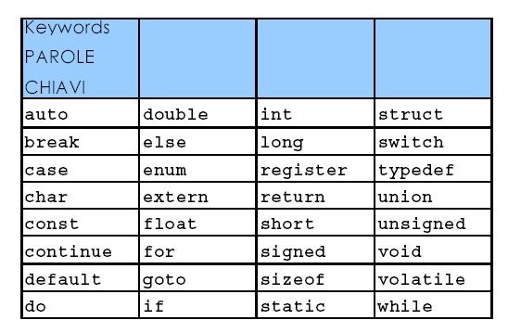
Le Parole Chiave
Alcune parole sono dette parole chiave e non possono essere utilizzate dal programmatore come nomi di variabili.
Rispetto ad altri linguaggi il C possiede un numero ridotto di parole chiave.

Slide 33
La fase di input
- Nella libreria stdio.h l’ingresso standard proviene normalmente dalla tastiera
... i valori di ingresso sono memorizzati nelle variabili di ingresso
printf("1st number? ");
scanf("%d“, &n1);
scanf("%d“, &n2);
printf("2nd number? ");
placeholder: specifica di conversione di formato per interi
printf("This program adds two numbers.\n“);
variabile di ingresso
This program adds two numbers.
1st number?
2nd number?
n1
n2
25
_
_
25
15
15

Slide 34
La fase di calcolo
- Nel nostro esempio viene calcolata la somma dei due numeri memorizzati in n1 e n2
total = n1 + n2 ;
espressione
operatore di assegnamento
operatore di somma
- la somma dei valori contenuti nelle variabili n1 e n2 viene quindi memorizzata nella variabile total

Slide 35
Operatori
Ciascun tipo è caratterizzato da un insieme di operazioni caratteristiche del tipo
Esse sono espresse o con operatori oppure in notazione funzionale
notazione con operatori
  v1 op v2
  la più usata ...
notazione funzionale
  op(v1,v2)
esempi:
a+b
num - x
esempio:
somma(a, b)

Slide 36
Espressioni
- Le operazioni definite su un tipo di dati in C consentono di costruire espressioni su variabili e costanti del tipo (... in seguito vedremo che c’è dell’altro)
- Un’espressione è composta da operatori ed operandi (che possono a loro volta essere espressioni)
- L’esecuzione di ogni operazione specificata in un’espressione viene chiamata valutazione; ad es. la valutazione dell’espressione n1 + n2 consiste nel prendere i valori degli operandi n1 e n2 e sommarli, producendo un nuovo valore (la somma)

Slide 37
Assegnamento
- La forma generale dell’istruzione di assegnamento è la seguente:
variabile = espressione;
- L’espressione a destra dell’operatore di assegnamento viene valutata e il valore risultante della valutazione viene memorizzato nella variabile;
L’eventuale valore memorizzato precedentemente nella variabile viene sostituito dal nuovo valore

Slide 38
La fase di output
- Il risultato della somma (memorizzato nella variabile total) viene prodotto in uscita
printf("The total is %d.\n", total);
specifica di conversione di formato: placeholder per la variabile total
This program adds two numbers.
1st number? 25
2nd number? 15
The total is 40.

Slide 39
Istruzioni Semplici: Riepilogo
In tutti i linguaggi di programmazione:
istruzioni di ingresso
istruzioni di uscita
istruzioni di calcolo ed assegnazione
in quasi tutti i linguaggi alle istruzioni di ingresso ed uscita corrisponde una azione elaborativa realizzata attraverso predefinite unità di programma

Slide 40
Funzioni di ingresso (input)
assegnano ad una o più informazioni un valore definito attraverso una unità di ingresso
prevedono:
  la individuazione dell’unità di ingresso coinvolta
    nella loro forma più semplice (scanf) l’unità di ingresso è individuata per “default” (tipicamente la tastiera)
  la indicazione delle informazioni (variabili) coinvolte
  definizione del formato dei dati in ingresso

Slide 41
Funzioni di uscita (output)
trasferiscono i valori definiti da espressioni (variabili, costanti) sui supporti di una unità di uscita (schermo del video, foglio stampante etc.)
prevedono:
  la individuazione dell’unità di uscita coinvolta
    nella loro forma più semplice (printf) l’unità di uscita è individuata per “default” (tipicamente il video)
  la indicazione delle espressioni coinvolte (dati in uscita)
  definizione del formato dei dati in uscita

Slide 42
Istruzioni di
Calcolo ed Assegnamento
la semantica dell’istruzione: calcola il valore di una espressione ed assegnalo ad una informazione
informazione ed espressione devono essere dello stesso tipo
l’istruzione richiede:
  la indicazione della variabile che deve ricevere il valore
  la definizione della espressione
  l’operatore di assegnazione
esempio: x = x + a * (y + 2);

Slide 43
Uso di Printf
/* Stampa a video il valore di una variabile*/
#include <stdio.h>
int main(void)
{
int i; /* dichiarazione */
i = 3; /* inizializzazione */
printf(”Il valore della variabile è %d\n”, i); /* stampa */
return 0;
}
int i: Dichiarazione di variabile
Variabile: locazione in memoria dove un valore può essere memorizzato
Il valore della variabile è 3

Slide 44
Uso di Printf (cont)
int significa che la variabile può avere i valori interi (-1, 3, 0, 47)
i - nome di variabile (identificatore)
Identificatori: consistono di lettere, numeri (non possono iniziare con un numero), e underscore (_), sono case sensitive, max 31 caratteri in ANSI C
Le dichiarazioni appaiono prima degli statement eseguibili, altrimenti si ha un errore di sintassi (di compilazione)
printf(”Il valore della variabile è %d\n”, i);
  Questa printf prende due argomenti (separati da virgola)
    Nel primo argomento appare la specifica di formattazione: %d indica che dovrà essere stampato un valore di tipo intero decimale, quindi indica il tipo della variabile che segue.
    Nel secondo appare il nome della variabile

Slide 45
Esempi su Printf
/*Stampa una riga di testo vers. 2 */
#include <stdio.h>
int main()
{
printf("Welcome to C!\n");
return 0;
}
/* Stampa una riga di testo vers. 3*/
#include <stdio.h>
main()
{
printf(“ Welcome to C!\n");
return 0;
}
Welcome to C!
Welcome to C!

Slide 46
Esempi su Printf (cont.)
/* Stampa una riga di testo vers. 4*/
#include <stdio.h>
int main(void)
{
printf("Welcome ");
printf("to C!\n");
return 0;
}
/* Stampa tre righe di testo vers. 1*/
#include <stdio.h>
main()
{
printf("Welcome \nto \nC!\n" );
return 0;
}
Welcome to C!
Welcome
To
C!

Slide 47
Alcune Sequenze di Escape
• \n Newline (nuova linea). Posiziona il cursore all’inizio della riga
successiva
• \t Tabulazione orizzontale. Posiziona il cursore alla tabulazione
successiva
• \r Ritorno carrello. Posiziona il cursore all’inizio della riga corrente
• \a Allarme. Fa suonare il cicalino del sistema
• \\ Backslash. Visualizza un carattere backslash in una istruzione
printf
• \’ Apice singolo. Visualizza un carattere apice singolo in una
istruzione printf
• \” Virgolette. Visualizza un carattere virgolette in una istruzione printf

Slide 48
Esercizio
Scrivere un programma C che stampi a video il testo organizzato nel modo seguente:
/* Stampa tabella ver. 1.1*/
#include <stdio.h>
int main(void)
{
printf(“Tabella\n”);
printf(“\””);
printf(“\t”);
printf(“\’”);
printf(“\t”);
printf(“\\\n”);
printf(“\””);
printf(“\t”);
printf(“\’”);
printf(“\t”);
printf(“a\n”);
return 0;
}
Tabella
” ’ \
” ’ a
/* Stampa tabella ver. 1.0*/
#include <stdio.h>
int main(void)
{
printf(“Tabella\n\”\t\’\t\\\n\”\t\’\ta\n”);
return 0;
}

Slide 49
Esempio 2
Si scriva un programma in linguaggio C che legga un valore intero e visualizzi il valore intero precedente e il successivo.

Slide 50
Esempio 2 (Pseudocodice)
Leggi n
prec <- n-1
suc <- n+1
Stampa prec, suc

Slide 51
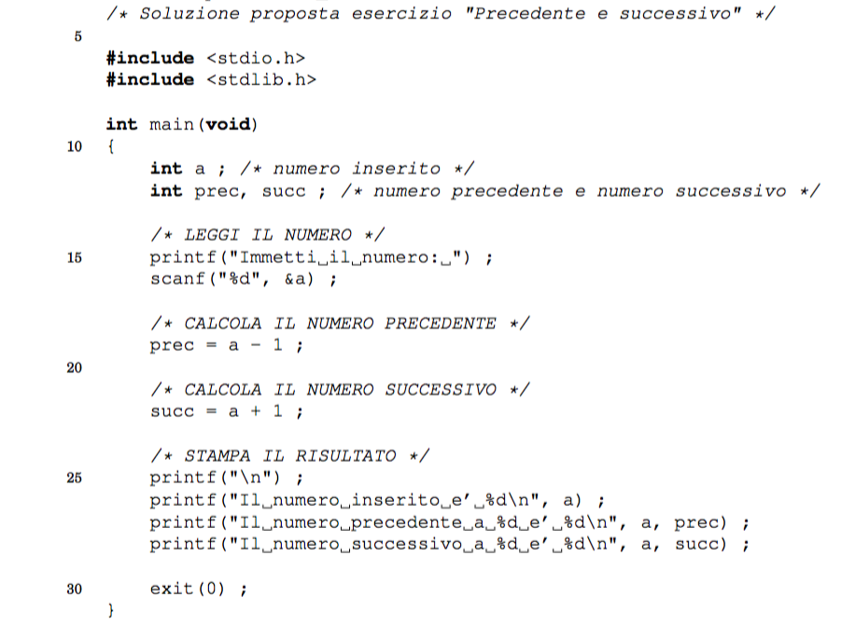

Slide 52
Esempio 3
Descrivere un algoritmo che legga due valori interi e visualizzi la loro media

Slide 53
Esempio 3 (pseudocodice)
Descrivere un algoritmo che legga due valori interi e visualizzi la loro media
Leggi a
Leggi b
media=(a+b)/2
Stampa media
a | b | media
- | - | -
16 | - | -
16 | 4 | -
16 | 4 | 10

Slide 54
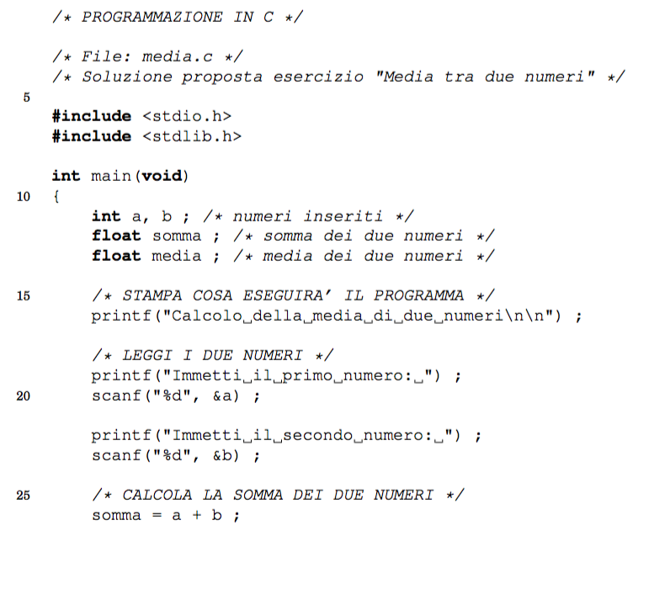
media.c

Slide 55
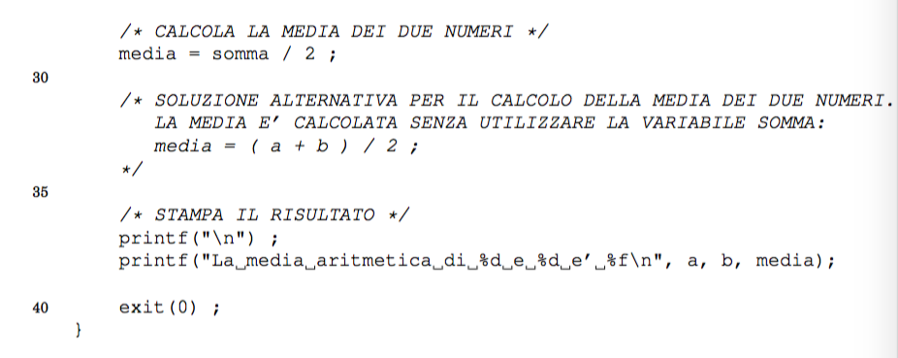

Slide 56
Esercizi per casa
Si scriva un programma in linguaggio C capace di compiere le 4 operazioni (somma, sottra- zione, moltiplicazione e divisione) tra due numeri reali inseriti da tastiera. Dopo che sono stati inseriti i due numeri, detti A e B, il programma dovrà visualizzare i quattro valori A+B, A-B, A*B, A/B. Si ipotizzi che sia B≠0.

